Slide 2
ÁREA DE INVESTIGACIÓN EDUCATIVA CONVOCATORIA A PROYECTOS DE INVESTIGACIÓN 2021 ENCUENTRO DE ORIENTACIÓN PARA LA PRESENTACIÓN DE PROYECTOS 9 de agosto de 2021

Slide 3
Presentación
1er Momento: Síntesis del proceso de presentación de los proyectos de investigación
2do Momento: Aspectos metodológicos a tener en cuenta en el diseño de las investigaciones
Comunicación
1)Referentes de Investigación de las DES
2) Mail: convocatoria.investigacion@infd.edu.ar

Slide 4
Circuito de la Convocatoria
1. Presentación Proyectos
2. Evaluación Formal
3. Evaluación Técnica
4. Proyectos seleccionados
Descargar documentos
Completarlos y consolidar la documentación solicitada
Completar formulario digital y adjuntar los archivos
Enviar notificación formal por correo electrónico
DES: Condiciones de admisibilidad y emisión de aval jurisdiccional
INFD: Condiciones de admisibilidad
Comisión Evaluadora Externa: Evaluación de proyectos de investigación
INFod: Evaluación de la trayectoria de los/as directores/as de los equipos
Criterios:
Resultados de evaluación técnica
Distribución federal de los proyectos
Distribución por área temática

Slide 5
Presentación de los Proyectos
1. Descargar los documentos:
https://red.infd.edu.ar

Slide 6
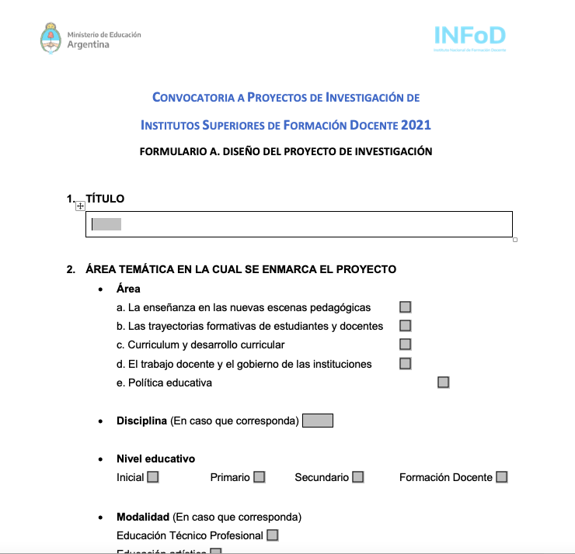
Presentación de los Proyectos
Descargar los documentos
Título
Área temática
Disciplina. Nivel . Modalidad
Palabras clave del proyecto
Resúmen
Planteo del problema y focalización del Objeto
Estado del Arte
Marco Teórico
Objetivos
Diseño metodológico
Cronograma
Bibliografía
FORMULARIO A

Slide 7
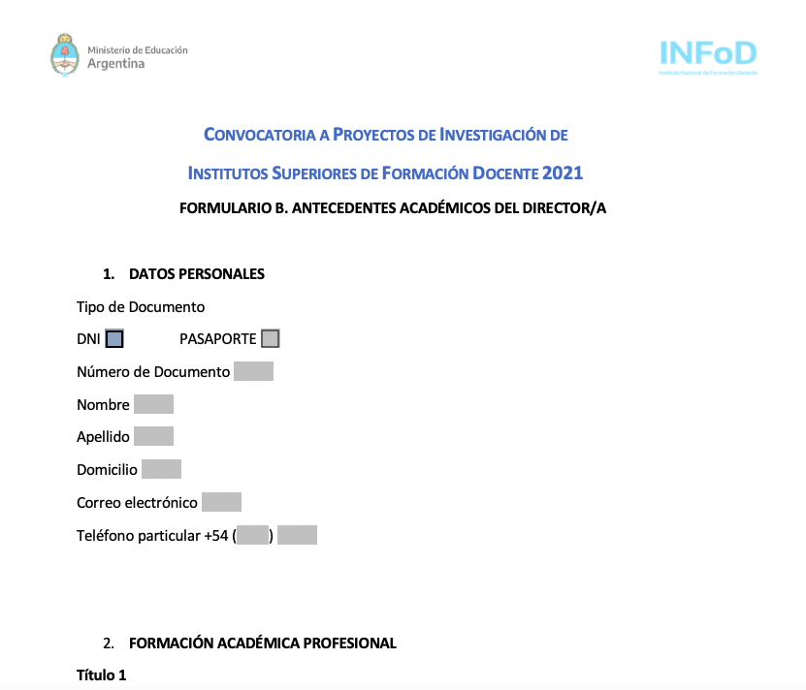
Presentación de los Proyectos
FORMULARIO B
Datos Personales
Formación Académica Profesional
Formación Académica en curso
Participación en proyectos de tranaferencia a la comunidad
Participación en proyectos de investigación educativa en los últimos 8 años
Participaciòn en Congresos, Conferencias, Jornadas en los últimos 8 años
Publicaciones en los últimos 8 años

Slide 8
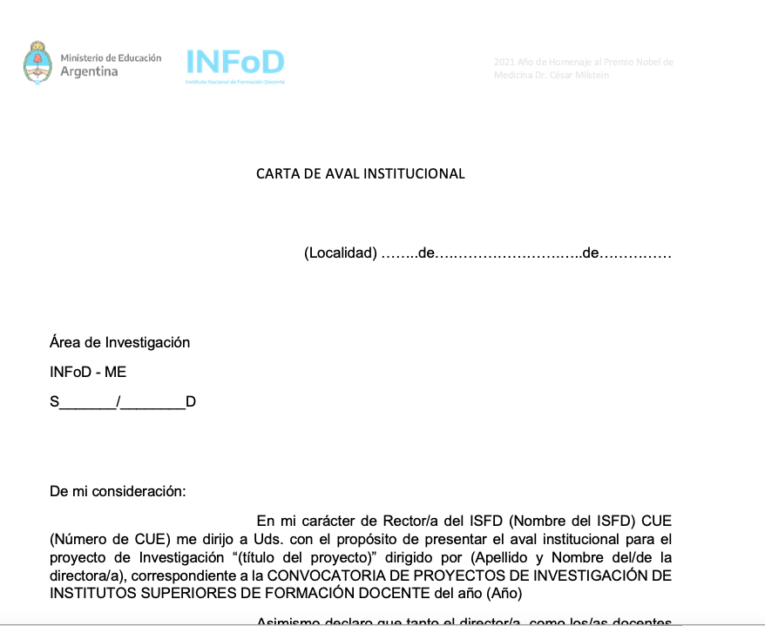
Presentación de los Proyectos
CARTA DE AVAL INSTITUCIONAL
DOCUMENTACIÓN RESPALDATORIA
-Copia del DNI del director/a
-Copia de Títulos de grado y de posgrado/postítulo
-Certificaciones de su participación en proyectos de investigación vinculados con educación realizados en los últimos 8 años, expedidas por la institución en la que se llevaron a cabo.

Slide 9
Presentación de los Proyectos
TÍTULO Y FORMATO DE LOS ARCHIVOS
1. Nombre de la PROVINCIA + PROYECTO + Apellido y Nombre del/de la Director/a (Ej. CATAMARCA+PROYECTO+Juan Perez)
2. Nombre de la PROVINCIA + CV + Apellido y Nombre del/de la Director/a
3. Nombre de la PROVINCIA +AVAL + Apellido y Nombre del/de la Director/a
4. Nombre de la PROVINCIA +DOCUMENTACIÓN +Apellido y Nombre del/de la Director/a
Todos en formato PDF

Slide 10
Presentación de los Proyectos
Formulario en Linea
Tipo de proyecto
Datos del ISFD sede / asociado (institucional, de la dirección, condiciones para el desarrollo del proyecto)
Modalidad de conformación del equipo
Datos de los/as integrantes del equipo
Datos del Proyecto
Carga Formulario A
Carga Formulario B
Carga Aval Institucional
Carga Documentación Respaldatoria

Slide 11
Presentación de los Proyectos
Envio de Mail: Presentación Formal del proyecto
Dirigido a convocatoria.investigación@infd.edu.ar
“Al Área de Investigación del INFoD: En el día de la fecha __(fecha carga)__ a las __(hora de la carga)__realicé la presentación del Proyecto “Título del proyecto” en el marco de la Convocatoria a Proyectos de Investigación de Institutos Superiores de Formación Docente 2021.
Nombre y Apellido, ISFD, CUE, Provincia
El equipo del Área de Investigación del INFoD confirma la recepción de este correo, indicando número de proyecto asignado.

Slide 12
Cronograma
Inicio del período de presentación de proyectos | 2 de agosto de 2021
Cierre de presentación de proyectos | 20 de agosto de 2021
Comienzo del proceso de Evaluación | 23 de agosto de 2021
Publicación de resultados | Octubre de 2021
Transferencia de los fondos e inicio de los proyectos | Noviembre de 2021

